Slide 1
Ordonnancement du CPU
Concepts de Base
Critères d’Ordonnancement
Algorithmes d’Ordonnancement
Ordonnancement Multi-Processeur
Ordonnancement Temps Réel
Ordonnancement de Threads
Exemples d’OSs
Ordonnancement de Threads Java
Evaluation d’Algorithmes

Slide 2
Concepts de Base
Utilisation CPU maximale obtenue avec la multiprogrammation
Cycle CPU–E/S – Le déroulement d’un processus consiste en une suite de cycles d’exécution CPU et d’attente d’E/S
Distribution cycles CPU

Slide 3

Séquence d’Alternance de Cycles CPU et E/S

Slide 4

Histogramme des Temps de Cycles CPU

Slide 5
Ordonnanceur CPU
Choisit parmi les processus prêts en mémoire, et alloue la CPU à l’un d’eux
Les décisions d’ordonnancement de la CPU sont pris lors:
  1. Du changement d’état “exécution” à “en attente”
  2. Du changement d’état de “exécution” à “prêt”
  3. Du changement d’état de “en attente” à “prêt”
  4. De la terminaison d’un processus
L’ordonnancement dans les cas 1 et 4 est non préemptif
Pour les autres cas, c’est préemptif

Slide 6
Dispatcheur
Le dispatcheur donne le contrôle de la CPU au processus choisi par l’ordonnanceur à court terme; ceci comprend:
  Commutation de contexte
  Passer en mode utilisateur
  Sauter au bon endroit dans le programme pour le relancer
Latence du Dispatcheur – temps pris par le dispatcheur pour stopper un processus et (re)lancer un autre

Slide 7
Critères d’Ordonnancement
Utilisation de la CPU – utiliser la CPU le maximum possible
Débit (Throughput) – # de processus qui terminent leur exécution par unité de temps
Temps de rotation (Turnaround time) – le temps depuis le lancement du processus jusqu’à sa terminaison (les attentes incluses)
Temps d’attente – temps d’un processus dans la file d’attente des processus prêts
Temps de réponse – temps mis entre une requête émise et la première réponse, pas la sortie (pour les environnements à temps partagé)

Slide 8
Critères d’Optimisation
Utilisation maximale du CPU
Débit maximum
Temps de rotation minimal
Temps d’attente minimal
Temps de réponse minimal

Slide 9
Ordonnancement First-Come, First-Served (FCFS)
Processus Tps CPU
P₁ 24
P₂ 3
P₃ 3
Supposons que les processus arrivent dans l’ordre suivant: P₁ , P₂ , P₃ Le diagramme de Gantt correspondant est:
Temps d‘attente de P₁ = 0; P₂ = 24; P₃ = 27
Temps d’attente moyen: (0 + 24 + 27)/3 = 17
P₁
P₂
P₃
0
24
27
30

Slide 10
Ordonnancement FCFS (Cont.)
Supposons que les processus arrivent dans l’ordre suivant
P₂ , P₃ , P₁
Le diagramme de Gantt serait alors:
Temps d’attente de P₁ = 6; P₂ = 0; P₃ = 3
Temps d’attente moyen: (6 + 0 + 3)/3 = 3
Meilleur résultat que le cas précédent
Effet convoi un processus court derrière un processus long
P₂
P₃
P₁
0
3
6
30

Slide 11
Ordonnancement Shortest-Job-First (SJF)
Associer à chaque processus son prochain temps d’utilisation du CPU. Utiliser ces temps pour choisir le processus avec le temps le plus petit
Deux schémas:
  Non préemptif – dès que le CPU est donné à un processus, ce dernier ne peut être interrompu avant la fin de son temps CPU
  préemptif – si un nouveau processus débarque avec un temps CPU plus petit que le reste du temps CPU du processus courant, on commute vers le nouveau processus. Ce schéma est connu sous le nom de Shortest-Remaining-Time-First (SRTF)
SJF est optimal – donne un temps moyen minimal pour un ensemble de processus donnés

Slide 12
Exemple de SJF Non-Préemptif
Processus Tps d’Arrivée Tps CPU
P₁ 0.0 7
P₂ 2.0 4
P₃ 4.0 1
P₄ 5.0 4
SJF (non préemptif)
Temps moyen d’attente = (0 + 6 + 3 + 7)/4 = 4
P₁
P₃
P₂
P₄
0
3
7
8
12
16

Slide 13
Exemple de SJF Préemptif
Processus Tps d’Arrivée Tps CPU
P₁ 0.0 7
P₂ 2.0 4
P₃ 4.0 1
P₄ 5.0 4
SJF (préemptif)
Temps d’Attente Moyen = (9 + 1 + 0 +2)/4 = 3
P₁
P₂
P₃
P₂
P₄
P₁
0
2
4
5
7
11
16

Slide 14
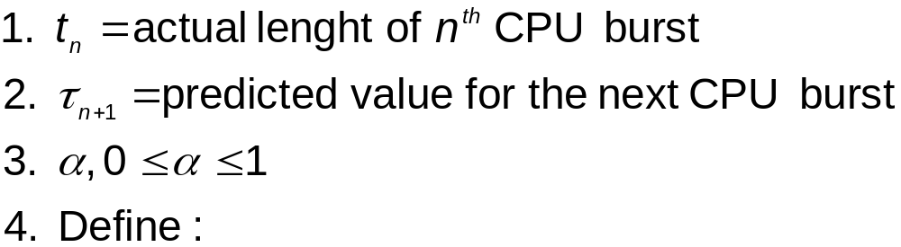

Déterminer la Longueur du Prochain Temps CPU
On peut juste estimer le temps
Peut être fait à partir des temps d’exécution précédents, utilisant une moyenne exponentielle

Slide 15

Prédiction de la Longueur du Prochain Temps CPU

Slide 16
Exemples d’une Moyenne Exponentielle
α =0
  τ_{n+1} = τ_{n}
  Passé récent ne compte pas
α =1
  τ_{n+1} = t_{n}
  Seulement le dernier temps CPU compte
L’expansion de la formule donne:
    τ_{n+1} = α t_{n}+(1 - α) α t_{n} -1 + …
    +(1 - α )^{j} α t_{n} -1 + …
    +(1 - α )^{n=1} t_{n} τ₀
Comme α et (1 - α) sont plus petits ou égaux que 1, chaque terme successif a un poids plus petit que son prédécesseur

Slide 17
Ordonnancement avec Priorité
Une priorité (nombre entier) est associée à chaque processus
Le CPU est alloué au processus à la priorité la plus grande (le plus petit entier ≡ la plus grande priorité)
  Préemptif
  Non préemptif
SJF est un ordonnancement à priorité où la priorité correspond au temps CPU suivant
Problème ≡ Famine – processus à faible priorité peuvent ne jamais s’exécuter
Solution ≡ Vieillissement – avec le temps, incrémenter la priorité des processus en attente

Slide 18
Tourniquet/Round Robin (RR)
Chaque processus se voit alloué le CPU pour un temps limité (quantum), en général 10-100 milliseconds. A la fin de ce temps, le processus est arrêté et ajouté à la fin de la file d’attente des processus prêts.
Si n processus sont dans la file d’attente des processus prêts et le quantum est q, alors chaque processus reçoit 1/n du temps CPU en parties de q unités. Aucun processus attend plus de (n-1)q.
Performance
  q large ⇒ FIFO
  q petit ⇒ q doit être large comparé au temps de commutation de tâche, sinon l’overhead est trop grand

Slide 19
Exemple de RR avec Q = 20
Processus Temps CPU
P₁ 53
P₂ 17
P₃ 68
P₄ 24
Le diagramme de Gantt est:
Typiquement, une moyenne de temps de rotation plus grande que SJF, mais un meilleur temps de réponse
P₁
P₂
P₃
P₄
P₁
P₃
P₄
P₁
P₃
P₃
0
20
37
57
77
97
117
121
134
154
162

Slide 20

Quantum et Temps de Commutation de Contexte

Slide 21

Temps de Rotation Varie avec le Quantum

Slide 22
File Multiniveaux
La file d’attente est partagée en files séparées:
premier plan/foreground (interactif)
arrière plan/background (batch)
Chaque file a sa propre politique d’ordonnancement
  foreground – RR
  background – FCFS
Un ordonnancement inter-files doit exister
  Ordonnancement à priorité fixe; (i.e., servir tous les processus de la file foreground puis ceux de la file background). Possibilité de famine.
  Time slice – chaque file obtient une partie du temps CPU qu’elle utilise pour ordonnancer ces processus en attente; i.e., 80% pour la file foreground en RR et 20% pour la file background en FCFS

Slide 23

Ordonnancement à Files Multiniveau

Slide 24
Ordonnancement avec Files Multiniveau à Retour
Un processus peut changer de file; le vieillissement peut être implémenté de la sorte
Un ordonnanceur de files multiniveaux à retour est défini suivant les paramètres suivants:
  Nombre de files
  Politique d’ordonnancement pour chaque file
  Méthode déterminant la promotion d’un processus vers une file d’attente plus prioritaire
  Méthode déterminant le passage d’un processus dans une file moins prioritaire
  Méthode déterminant dans quelle file placer un nouveau service

Slide 25
Exemple de File Multiniveaux à Retour
Trois files:
  Q₀ – quantum de 8 millisecondes
  Q₁ – quantum de 16 millisecondes
  Q₂ – FCFS
Ordonnancement
  Un nouveau processus est placé dans Q₀ au début; à sa première exécution, il reçoit 8 millisecondes. S’il ne termine pas son exécution, il est replacé dans Q₁.
  Si un processus de la file Q₁ est servi (16 msec) et ne se termine pas, il est replacé dans Q₂.

Slide 26

Files avec Multiniveaux à Retour

Slide 27
Ordonnancement Multiprocesseur
L’ordonnancement CPU est plus complexe
Processeurs homogènes dans un multiprocesseur
Partage de charge
Multitraîtement asymétrique – seulement un processeur accède aux structures de données systèmes, supprimant le besoin de partage de données

Slide 28
Ordonnancement Temps Réel
Systèmes temps réel durs – exige la garantie qu’un processus soit terminée au bout d’un temps bien défini
Systèmes temps réel souples – exige que les processus plus prioritaires soient traîtés avant ceux de moins haute priorité

Slide 29

Latence du Dispatcheur

Slide 30
Evaluation des Algorithmes
Modèles déterministes – prennent un échantillon et définissent les performances pour cet échantillon
Modèles de files d’attente
Implémentation

Slide 31

Evaluation des Ordonnanceurs de CPU par Simulation

Slide 32
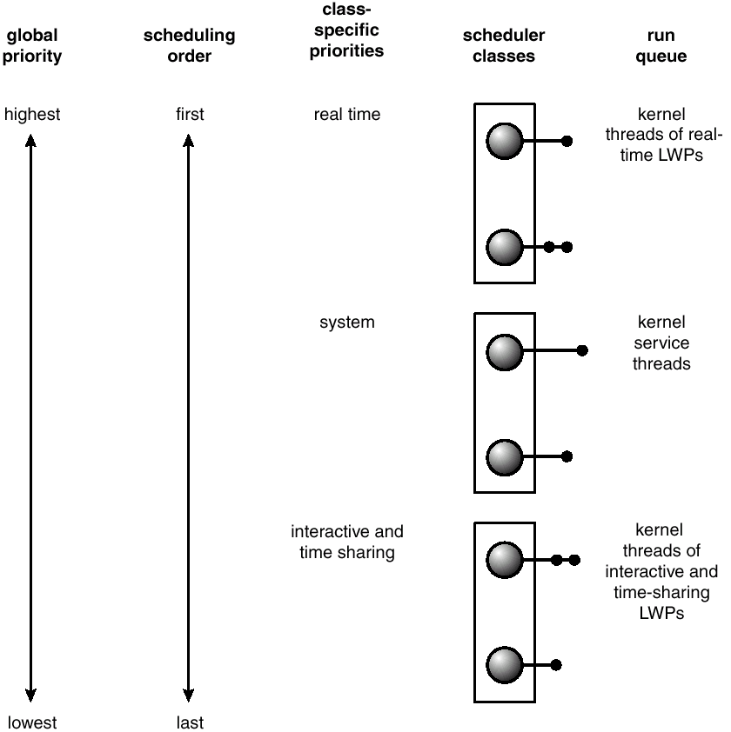
Ordonnancement Solaris 2

Slide 33
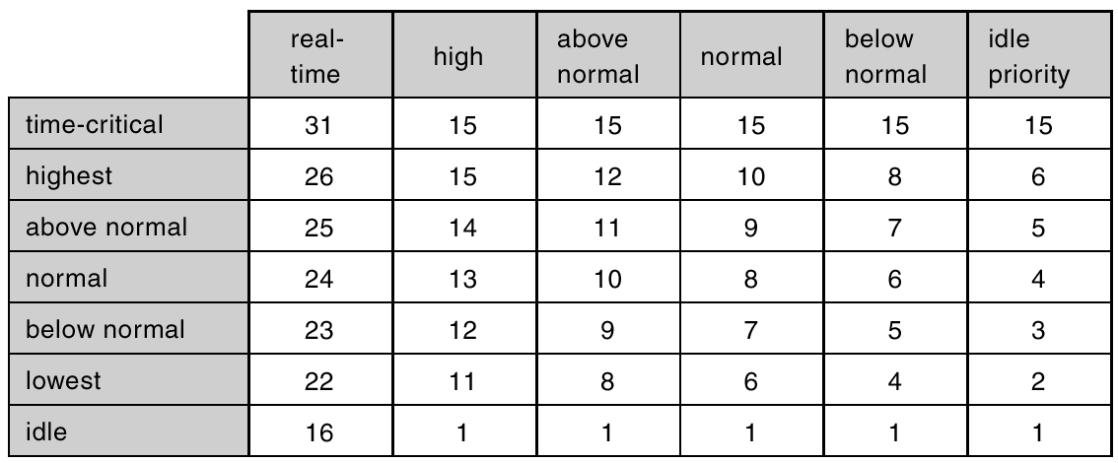
Priorités Windows XP

Slide 34
Ordonnancement Linux
Deux algorithmes: temps partagé et temps réel
Temps partagé
  Priorité basée sur des crédits – le processus avec le plus de crédits est choisi
  Crédit soustrait à l’occurrence de l’interruption horloge
  Quand crédit = 0, un autre processus est choisi
  Quand tous les processus ont un crédit = 0, on les créédite
    Basé sur des facteurs de priorité et de leur histoire
Temps Réel
  Temps réel souple
  Posix.1b – deux classes
    FCFS and RR
    Le processus à la priorité la plus haute s’exécute en premier

Slide 35
Ordonnancement de Thread
Ordonnancement Local – Comment les bibliothèques de threads décident quel thread associé à un LWP disponible
Ordonnancement Global – Comment le noyau décide quel thread exécuter

Slide 36
API d’Ordonnancement de Pthread
#include <pthread.h>
#include <stdio.h>
#define NUM THREADS 5
int main(int argc, char *argv[])
{
int i;
pthread t tid[NUM THREADS];
pthread attr t attr;
/* get the default attributes */
pthread attr init(&attr);
/* set the scheduling algorithm to PROCESS or SYSTEM */
pthread attr setscope(&attr, PTHREAD SCOPE SYSTEM);
/* set the scheduling policy - FIFO, RT, or OTHER */
pthread attr setschedpolicy(&attr, SCHED OTHER);
/* create the threads */
for (i = 0; i < NUM THREADS; i++)
pthread create(&tid[i],&attr,runner,NULL);

Slide 37
Pthread Scheduling API
/* now join on each thread */
for (i = 0; i < NUM THREADS; i++)
pthread join(tid[i], NULL);
}
/* Each thread will begin control in this function */
void *runner(void *param)
{
printf("I am a thread\n");
pthread exit(0);
}

Slide 38
Ordonnancement des Java Threads
JVM utilise un algorithme d’ordonnancement préemptif, à base de priorités
La file FIFO est utilisée en cas de plusieurs threads à priorités égales

Slide 39
Ordonnanacement Java Thread (cont)
JVM ordonnance un thread à exécuter quand:
  Le thread actuel en exécution sort de l’état Exécutable
  Un thread à priorité supérieure entre dans l’état Exécutable
* Note – la JVM ne spécifie pas si les threads recoivent des tranches de temps ou pas

Slide 40
Tranches de Temps
Comme la JVM ne garantit pas des tranches de temps, la méthode yield() peut-être utilisée:
while (true) {
// exécuter des instructions CPU
. . .
Thread.yield();
}
Le thread actuel donne la main à un autre thread à priorité égale

Slide 41
Priorités Threads
Priorité Commentaire
Thread.MIN_PRIORITY Priorité de Thread Minimale
Thread.MAX_PRIORITY Priorité de Thread Maximale
Thread.NORM_PRIORITY Priorité de Thread par défaut
Les priorités peuvent être modifiées avec la méthode setPriority():
setPriority(Thread.NORM_PRIORITY + 2);

